Slide 1
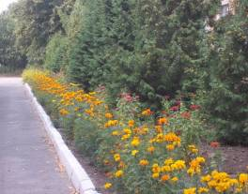
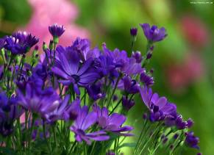
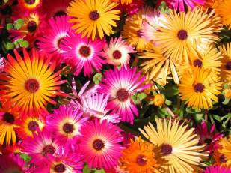
Корсунь – Шевченківська загальноосвітня школа І-ІІІ ступенів №2 Корсунь – Шевченківської районної ради Черкаської області
«Краса рідної природи»
Підготували учні 11 класу:
Свириденко Софія,
Зініченко Владислав.

Slide 2
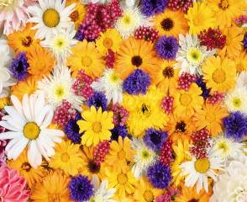
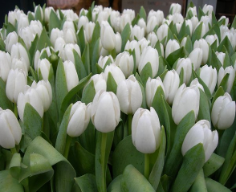
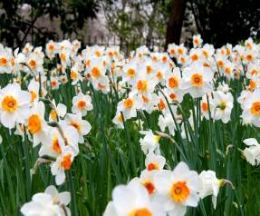
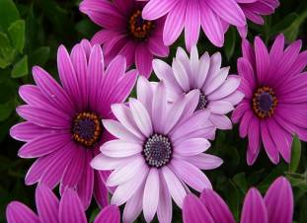
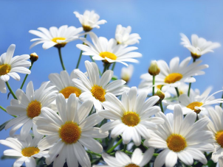
Квіти - символ продовження життя. Недарма дітей порівнюють з прекрасними квітками. В давнину квіти служили символом різних чеснот і нерідко зображувалися на лицарських і королівських гербах.

Slide 3
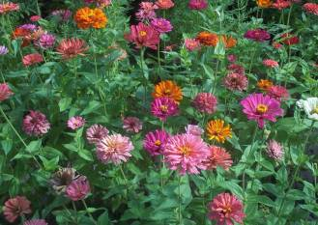
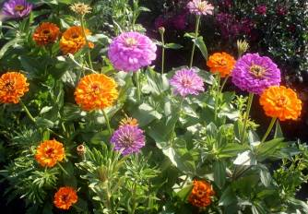
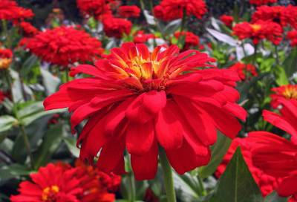
Майори. До нашої країни їх було привезено з Мексики в 1796 році, а назву вони отримали на честь професора ботаніки Йоганна Цінна (тому й цинія).

Slide 4
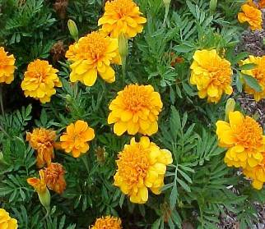
Дивовижні квіти — чорнобривці (лат. Tagetes) згідно зі старовинною легендою — магічні, їх назва пов’язана з ім’ям Тагеса (Tagetes). Він був онуком Юпітера, умів пророкувати майбутнє і до того ж славився яскравою красивою зовнішністю. Індійці Америки, звідки чорнобривці в XVI столітті були завезені в Європу, теж вважали рослину «магічним провідником».

Slide 5
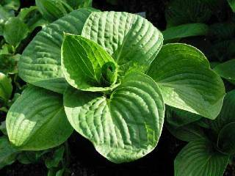
У європейських садах хоста оселилася в кінці вісімнадцятого століття. Рослина легко схрещується, тому виявилося просто знахідкою для селекціонерів. Сортів хости на сьогоднішній день багато сотень. Стара назва – функия – змінилося на хосту на честь австрійського лікаря і ботаніка Н. Хоста. Батьківщиною цього чудового куща Японія.

Slide 6
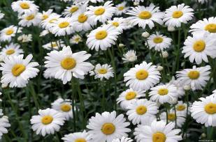
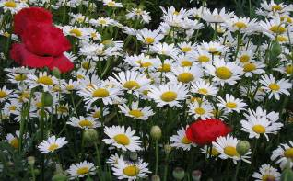
У бідної жінки захворів син. Грошей на ліки в неї не було і вона ходила по степу і збирала всі рослини, які хто порадить.
Одного разу вона зустріла бабусю, яка несла в руках пучок білих пахучих квітів. Почувши про горе матері, бабуся простягла ій квіти: "Зроби з них відвар і напої синочка”. "А як же звуться ці квіти?” - запитала жінка. "Як вилікується синок, то й назвеш їх ім'ям свого сина”.
Хлопчика звали Романом, тож мати, напуваючи його відваром, промовляла: "Пий, синочку, ромашку і будеш здоровим!”.

Slide 7
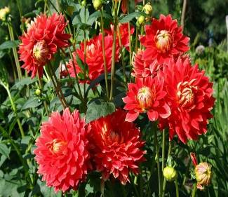
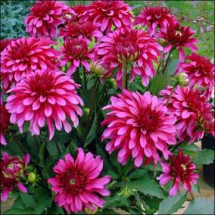
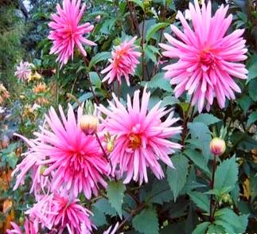
Мексика – країна багатої культури, оповита загадками і таємницями. Сьогодні національна квітка Мексики – це жоржина. Садівники в усьому світі вважають її яскравою, дивно різноманітною і динамічною квіткою. Ацтеки називали жоржини водною трубкою. Цю назва квітка отримала за своє порожнисте стебло.

Slide 8
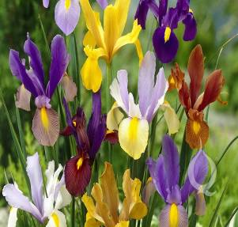
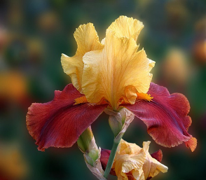
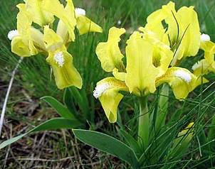
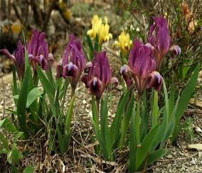
Іриси відомі людині з давніх часів. На одній із знайдених на Криті фресок, вік якої нараховував 4000 років, зображений жрець, оточений ірисами. Близько 800 видів — така чисельність роду ірисів. Його представники володіють найрізноманітнішими відтінками і формами. .

Slide 9
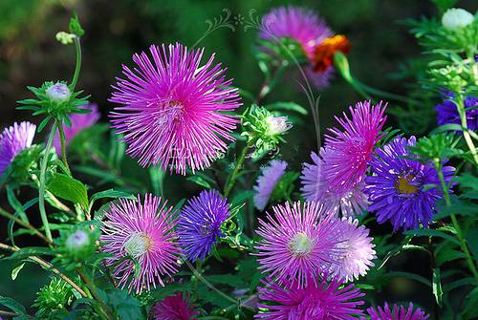
Скінчилось літо, а вони стоять, Немов мереживо, рожево-голубіють. Ще трішки-трішки, ще хвилинок п’ять, Та вже в повітрі нотки осені рябіють.
Стародавні римляни айстрами називали зірки. Променисті суцвіття чудесних квітів обширної колоритної палітри, немов, змагаються з принадністю небесних світил, прагнучи затьмарити неземне сяйво земною красою. Пишні ароматні кошички жовтих айстр, що символізують родючу осінь, нагадують найближчу для людства зірку, промені якої служать джерелом тепла і натхнення.

Slide 10
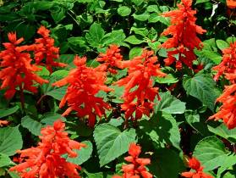
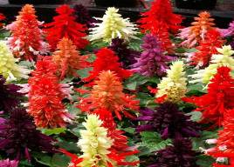
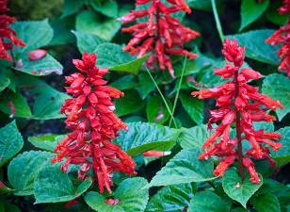
Батьківщиною шавлії є — Південна Європа. У світі існує понад 700 видів шавлії. Всі види шавлії містять ефірні масла (ефірні масла використовуються в парфумерній, кондитерській, фармацевтичній, лікеро-горілчаній та в харчовій промисловості). Деякі види шавлії є лікарськими (шавлія лікарська одночасно є і декоративною рослиною). У Китаї, шавлію лікарську заварюють як чай.

Slide 11
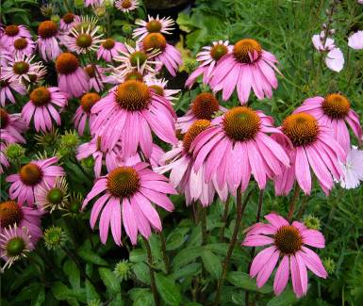
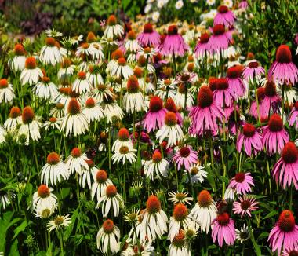
Ехінацея — справжня окраса саду. Ця рослина своїми великими, елегантними, яскравими квітами може затьмарити інші квіти в саду. Родом ехінацея з Північної Америки. Латинська назва «ехінацея» походить від грецького echinos — їжак. Ця назва описує схожість між колючими і опуклими головками квітів з їжаком.

Slide 12
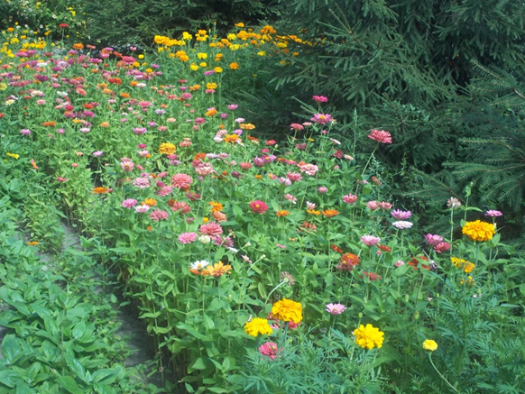
"Квіти, як люди, на добро щедрі і, людям ніжність віддаючи, вони цвітуть, серця обігріваючи, як маленькі, теплі багаття» (К. Жане)

